Slide 1

Análise de Produtos Amazon
Este projeto apresenta os resultados de uma análise exploratória e de validação de hipóteses sobre um conjunto de dados de produtos e avaliações.
O objetivo principal foi investigar a relação entre descontos, popularidade e a qualidade percebida dos produtos.
Ana Virgínia Morais e Juliana Marinho Xavier
BUY NOW
BUY NOW
BUY NOW
BUY NOW

Slide 2

Metodologia
Conjunto de dados
Vendas e avaliações da Amazon com classificações e análises de produtos disponíveis.
Objetivo
Analisar o comportamento do consumidor e as características dos produtos, utilizando ferramentas de IA como Google Colab e Gemini para processamento e visualização de dados.
Análise Exploratória
Investigação das características dos clientes usando Python no Google Colab para identificar padrões.
Medidas de Dispersão e correlação
Validação de Hipóteses

Slide 3
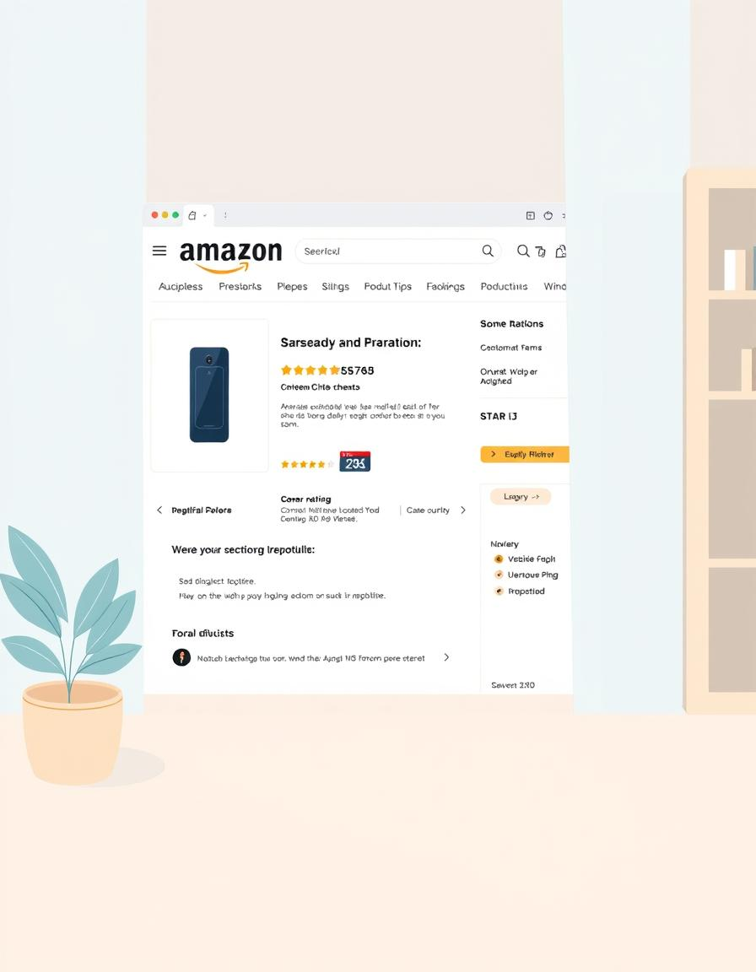
Análise Exploratória dos Dados
O conjunto de dados contém mais de 1.000 classificações e análises de produtos disponíveis para venda.
Após a limpeza e união dos datasets, realizamos uma análise exploratória para entender as características dos dados.
Distribuição de Preços
A maioria dos produtos é de baixo custo, mas a média é distorcida por itens caros, indicando uma distribuição assimétrica à direita.
Avaliações Consistentes
A maioria dos produtos está na faixa de 4 a 4.5 estrelas, com a nota mais comum sendo 4.1, mostrando alta consistência na qualidade percebida.

Slide 4
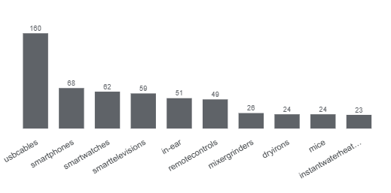
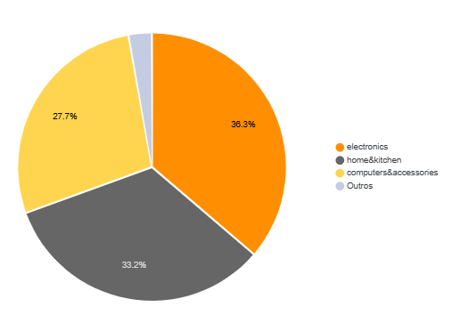
Análise de Categorias Principais
A segmentação por categoria revelou insights importantes, especialmente nas 10 categorias mais frequentes do dataset.
Liderança em Cabos: é a mais representada, indicando uma concentração significativa de dados.
Electronics (489 produtos) e Home&Kitchen (447 produtos) são as categorias com maior volume. Officeproducts possui a melhor média de classificação (4.31).
Distribuição Desigual: Há uma queda acentuada na contagem de produtos entre as categorias, com algumas tendo representação muito maior que outras.

Slide 5

Insights da Segmentação
A análise detalhada dos grupos segmentados por categoria revelou que as métricas se comportam de forma diferente em cada uma.
Qualidade Percebida
Categorias como Smart TVs (4.21) têm avaliações médias mais altas que Fones de Ouvido In-Ear (3.89), indicando diferenças na qualidade percebida.
Desconto vs. Qualidade
Smartwatches com alto desconto (69.64%) têm avaliação média de 4.01, enquanto Smart TVs com menor desconto (38.13%) têm avaliação mais alta (4.21). A relação varia por categoria.
Variação na Popularidade
A média de rating_count varia drasticamente (Fones de Ouvido: 78.673 vs. Controles Remotos: 703), mostrando diferentes volumes de interação do cliente.

Slide 6
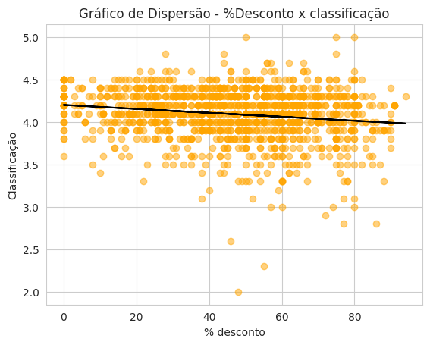
Validação das Hipóteses
Utilizamos o coeficiente de correlação de Pearson e o cálculo do risco relativo para validar hipóteses.
Hipótese 1: Desconto vs. Pontuação
"Quanto maior o desconto, melhor será a pontuação."
Correlação: -0.15 (muito fraca e negativa)
Risco Relativo (Alto Desconto vs. Baixo Desconto): 0.92
Conclusão: O risco de ter rating >= 4.5 é 1.09 vezes menor para produtos com mais desconto.
Conclusão: Hipótese refutada. Descontos maiores não levam a avaliações melhores e podem estar associados a uma percepção de menor qualidade.

Slide 7
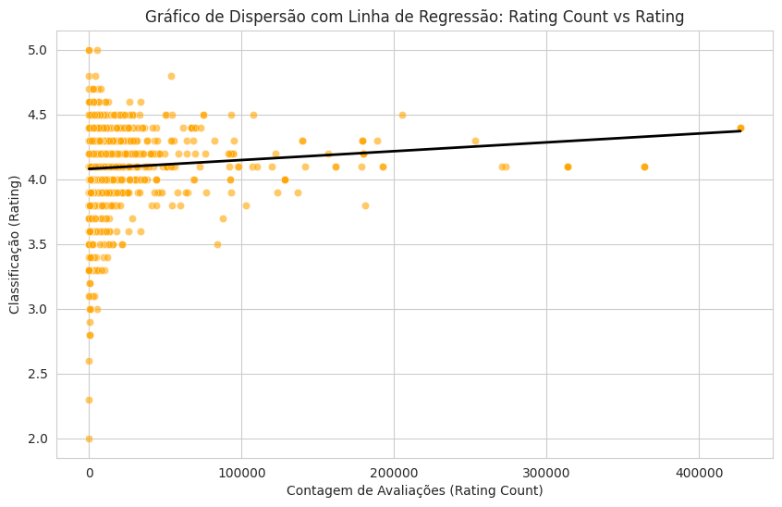

Validação das Hipóteses
Hipótese 2: Popularidade vs. Classificação
"Quanto maior o número de pessoas que avaliaram o produto, melhor será a classificação."
Correlação: 0.19 (fraca e positiva)
Risco Relativo (Mais Avaliações vs. Menos Avaliações): 1.09
Conclusão: O risco de ter rating >= 4.5 é 1.09 vezes maior para produtos com mais avaliações.
Conclusão: Hipótese parcialmente confirmada. correlação global fraca mas significativa. Produtos com mais avaliações tendem a ter classificações mais altas.

Slide 8
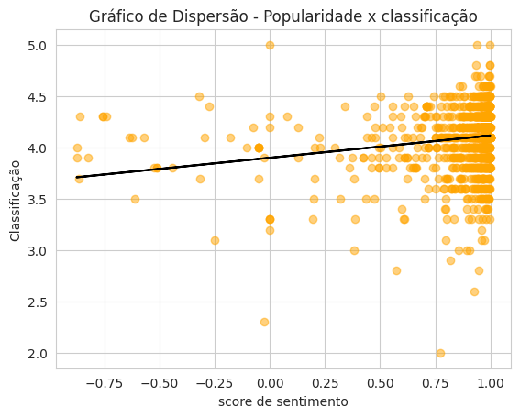

Validação das Hipóteses
Hipótese 3: Score de Sentimento Positivo vs. Classificação
"Quanto maior o número de avaliações do produto , melhor será o score de sentimento."
Correlação: 0.17 (Fraca positiva)
O risco de ter uma classificação alta (>= 4.5) é 1.34 vezes maior para produtos com sentimento mais positivo nas avaliações. A satisfação do cliente é um fator chave.
Conclusão: Hipótese parcialmente confirmada.Correlação positiva fraca , mas significativa. Maior satisfação do cliente correlaciona-se com notas mais altas

Slide 9
Recomendações e Insights Essenciais
Reavaliar Estratégia de Descontos
Grandes descontos podem não impulsionar a percepção de qualidade e podem estar associados a avaliações mais baixas. Investigar o motivo é crucial.
Focar na Popularidade
A popularidade é um fator importante para a percepção de qualidade. Estratégias de marketing que impulsionam a contagem de avaliações podem melhorar o ranqueamento.
Descontos Maiores = Avaliações Piores
Como a hipótese de que maiores descontos geram melhores avaliações foi refutada. Clientes podem interpretar grandes descontos como sinal de problema.
Popularidade = Qualidade
Produtos mais populares, com alto número de avaliações, têm maior probabilidade de serem bem avaliados.
Variação Extrema
Preços e contagem de avaliações mostram grande variação, com a maioria dos produtos sendo de baixo preço e poucas avaliações, e uma minoria de alto valor e extremamente popular.
Avaliações Consistentes
A maioria dos produtos tem avaliações entre 4 e 4.5 estrelas, indicando alta consistência na qualidade percebida.

